Slide 1
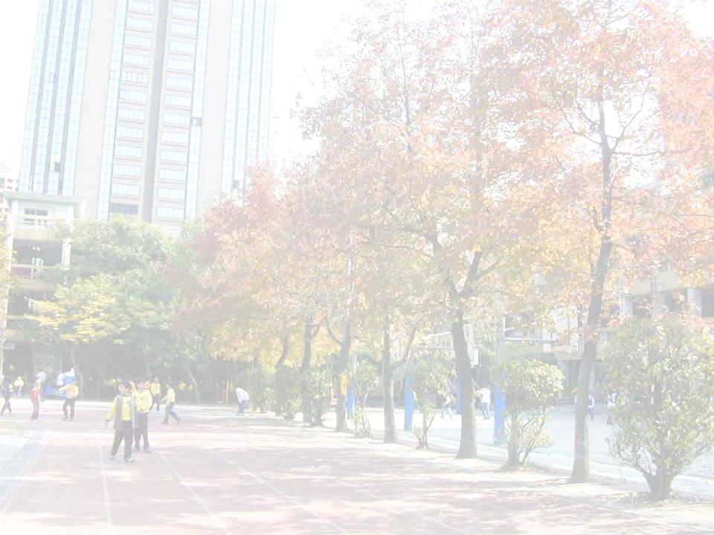
109學年度 交通安全教育評鑑 一訪精進項目
臺北市大安區建安國民小學

Slide 2
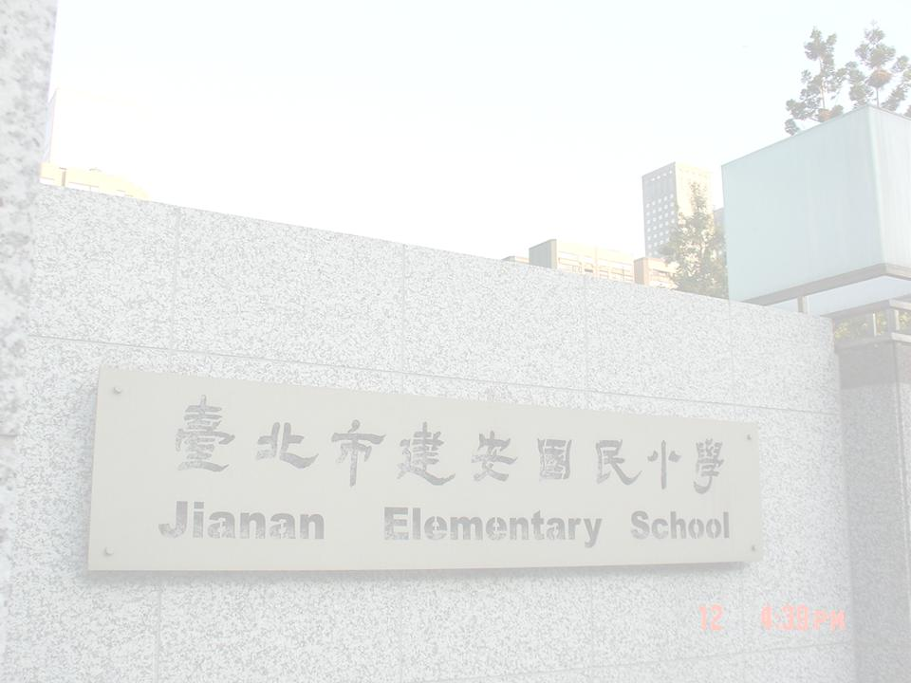
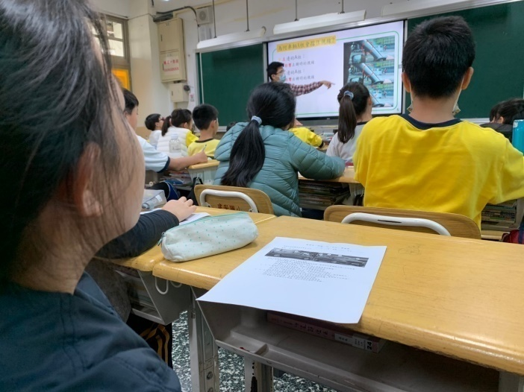
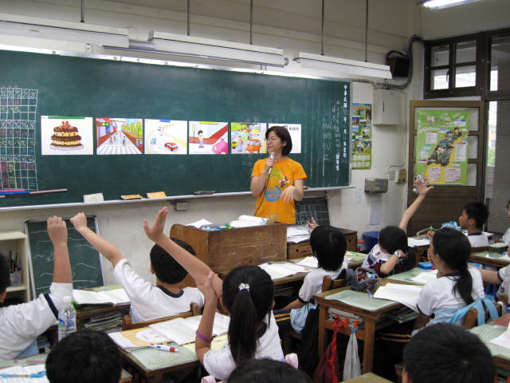
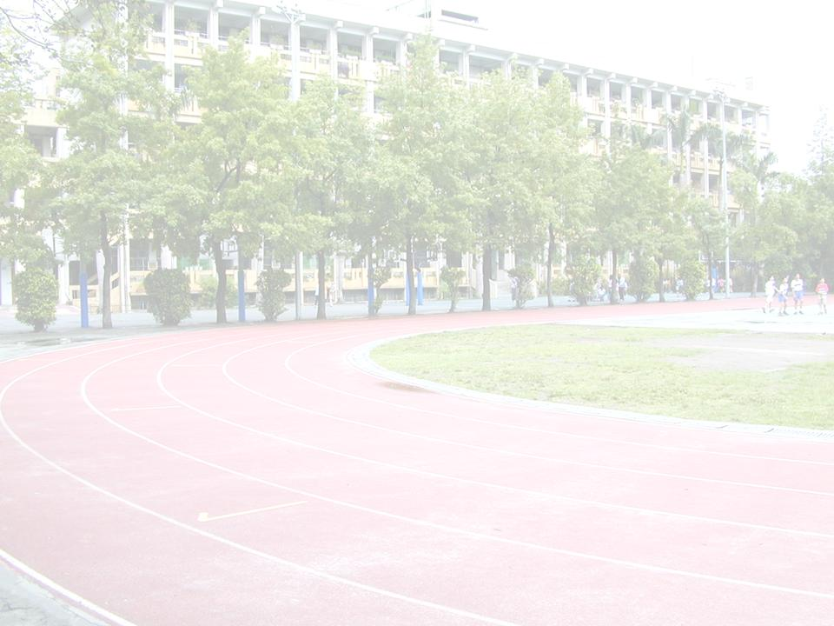
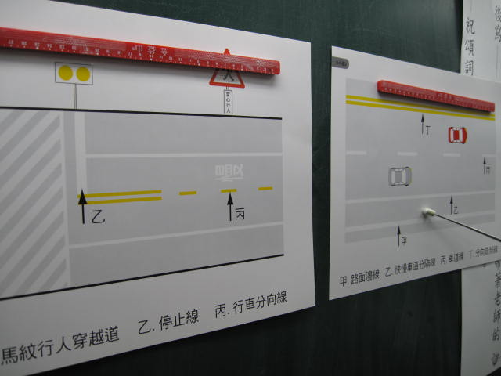
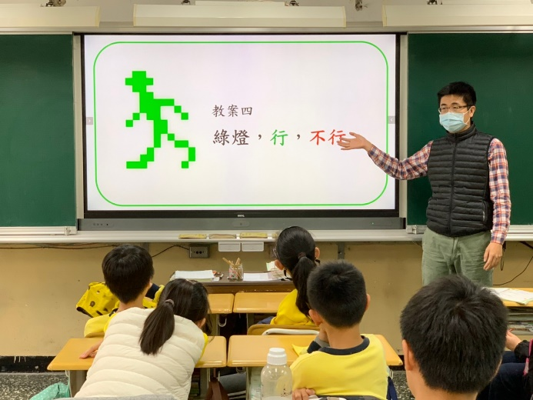
建議一
臺北市109學年度交通安全評鑑
學生通學方式分析詳細完整，學生通學人車動線也有依據現有狀況進行妥善規劃。建議針對汽機車乘客責任及安全事項多加規劃宣導。
改善：入班進行交通安全宣導，針對汽機車乘客責任及安全事項進行宣導。
臺北市建安國小

Slide 3
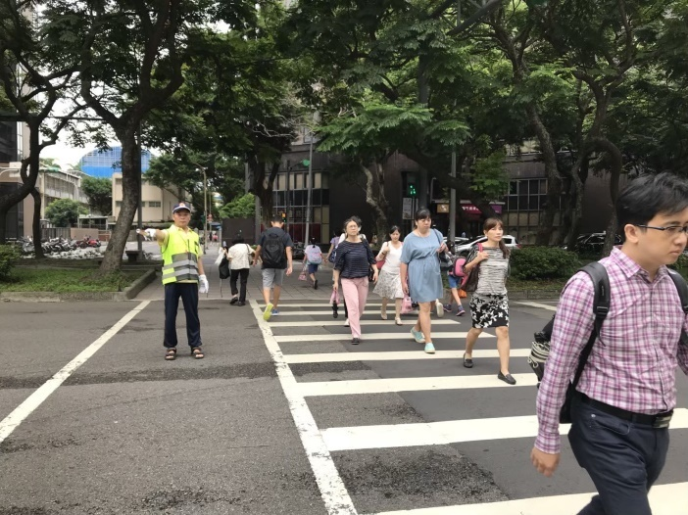
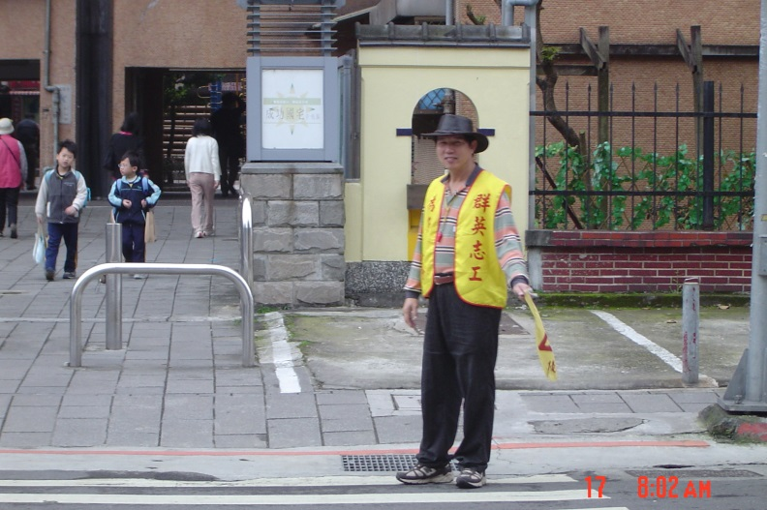
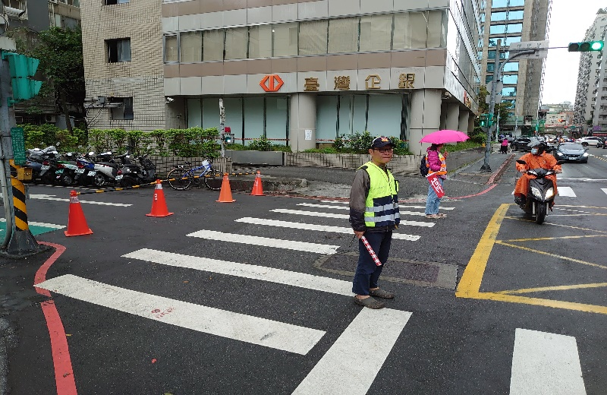
建議二
臺北市109學年度交通安全評鑑
學生上放學導護志工配合需求交通崗執勤位置進行調整，增加班級導護加強學生上放學的安全。除了正常上放學導護執勤外，有三成接近600 人的課後班學生放學，建議針對課後社團 5 點 30 分放學時段規劃導護執勤。
改善：上放學導護志工皆配合交通崗值勤位置，班級亦設有輪值愛心導護，5點30分課後班放學目前多聘請一位保全與一位課後社團助理進行放學時的導護值勤。
臺北市建安國小

Slide 4
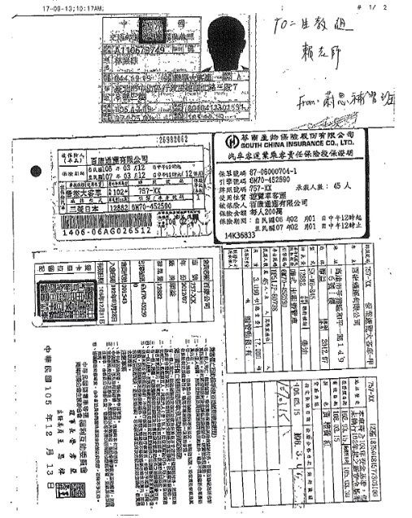
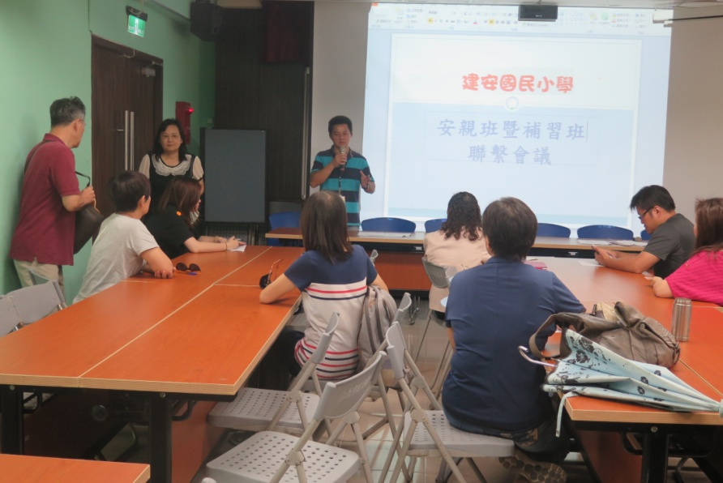
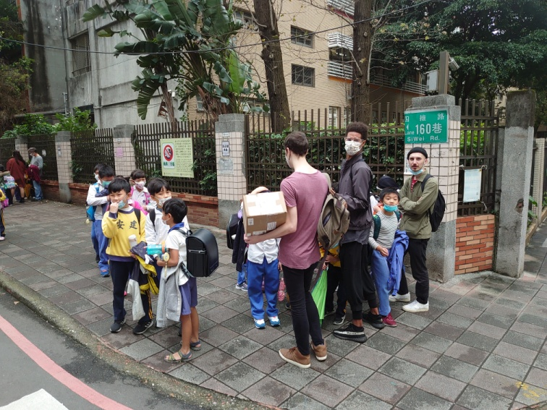
建議三
臺北市109學年度交通安全評鑑
對課照中心接學生進行管控，建議後續對課照中心以交通車接送應加強管理
改善：每學年開學前召開安親班夥伴會議，宣導管控接送學生與交通車管理資料填寫。
臺北市建安國小

Slide 5
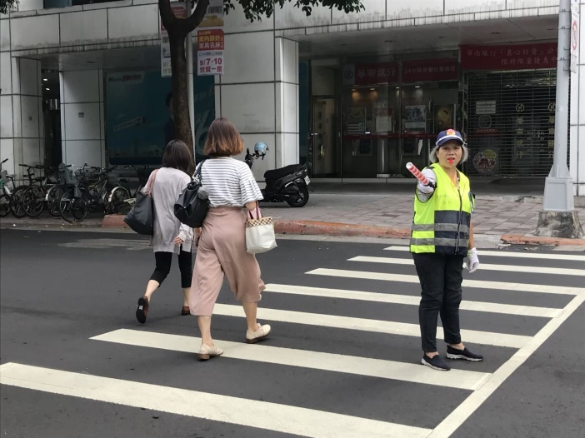
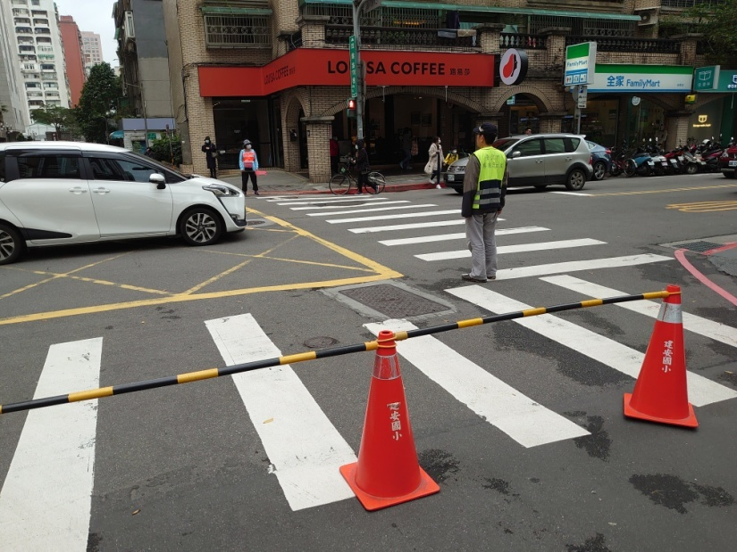
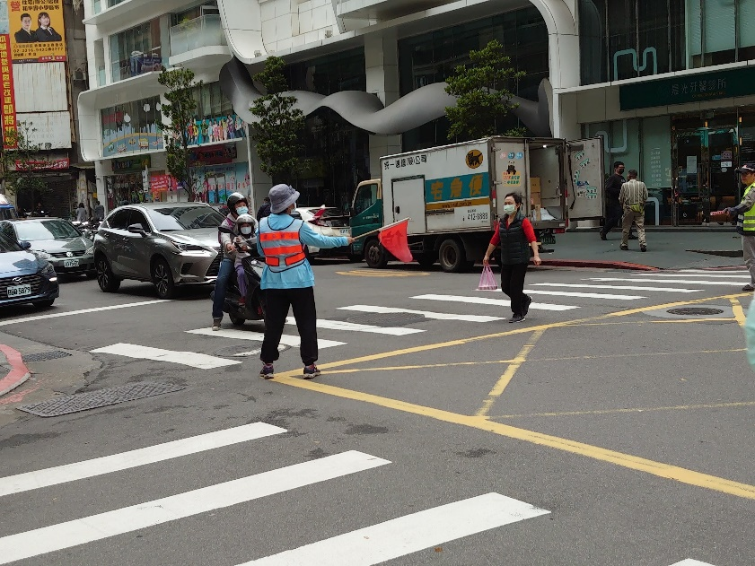
建議四
臺北市109學年度交通安全評鑑
建議學校導護志工站的位置及方向應調整為面對車輛，另外班級導護的執勤對於交通安全意識是否足夠，建議針對班級導護進行交通安全安全研習。
改善：向導護志工宣導執勤時宜面向車輛，班級導護則是依附在導護志工崗旁邊，聽從導護志工的指揮與配置，利用家長座談日對家長進行交通安安全研習。
臺北市建安國小

Slide 6
建議五
臺北市109學年度交通安全評鑑
糾察隊建議名稱交通服務隊，建議讓學生參與交通安全宣導
改善：列入下次校務會議討論議程，待校務會議通過後改名並採購新式臂章。晨會交通安全宣導時組織學生上台演出配合宣導。
臺北市建安國小

Slide 7
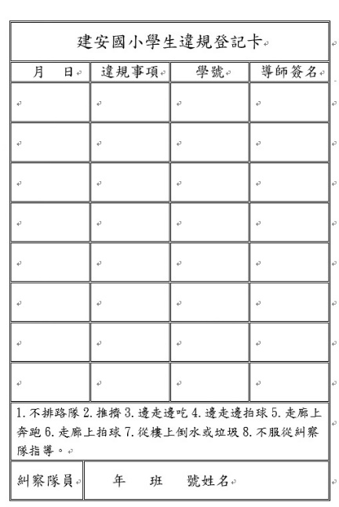
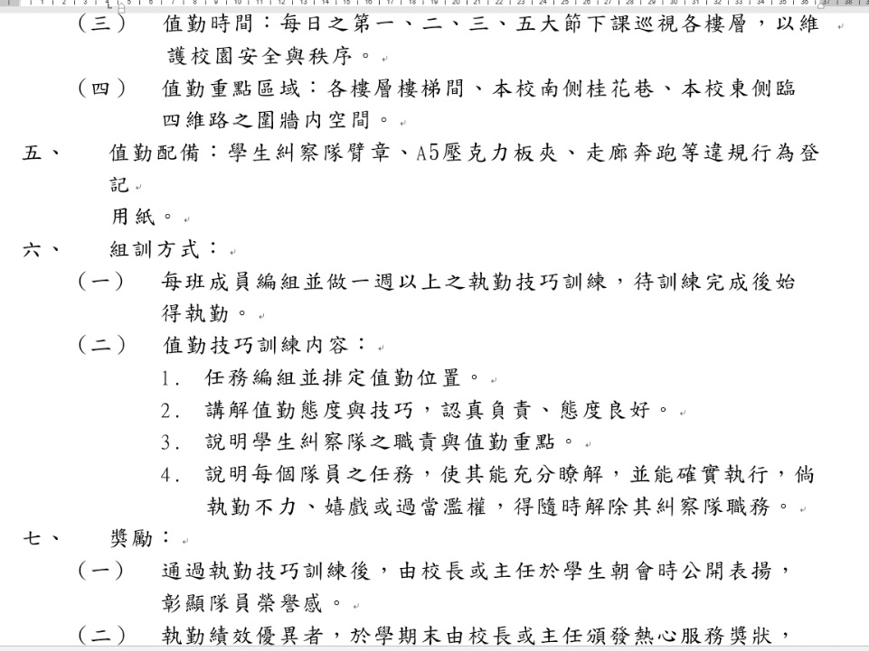
建議六
臺北市109學年度交通安全評鑑
自我檢核表常見違規行為填走廊奔跑、走廊進行遊戲邊走路邊吃東西，但在簡報中未說明改善策略及實施成效
改善：組織糾察隊課間巡邏，勸導學生走廊不奔跑、邊走邊吃等不良行為。
臺北市建安國小

Slide 8
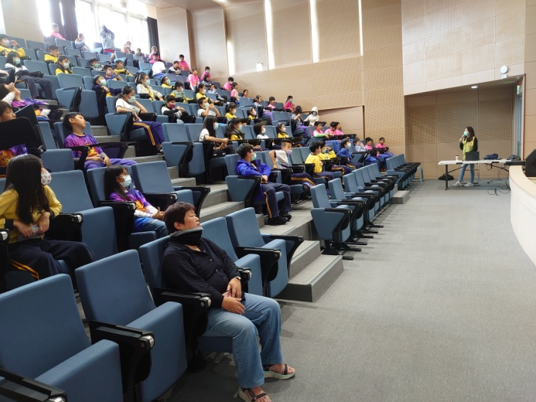
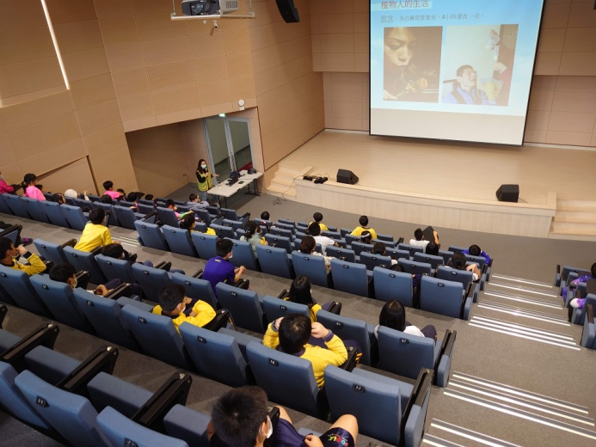
建議七
臺北市109學年度交通安全評鑑
現行有很多新的法規，請加強自行車附載、電動輔助自行車相關安全宣導。
改善：每學期與創世基金會合作舉辦保腦教育，向學生宣導乘坐自行車電動輔助自行車的安全規範。
臺北市建安國小

Slide 9
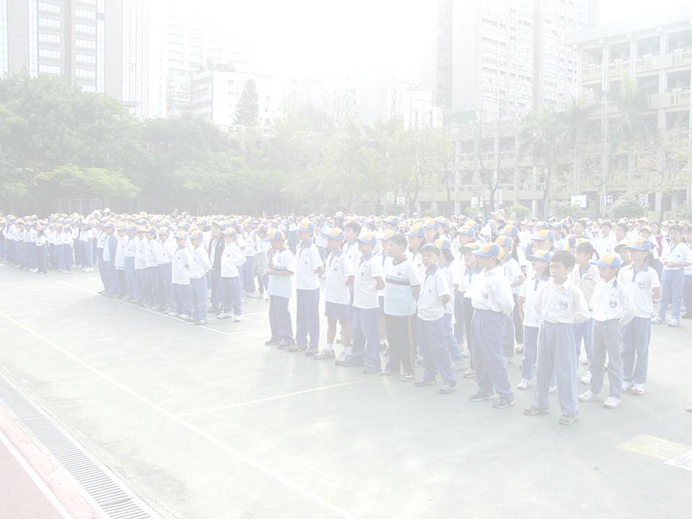
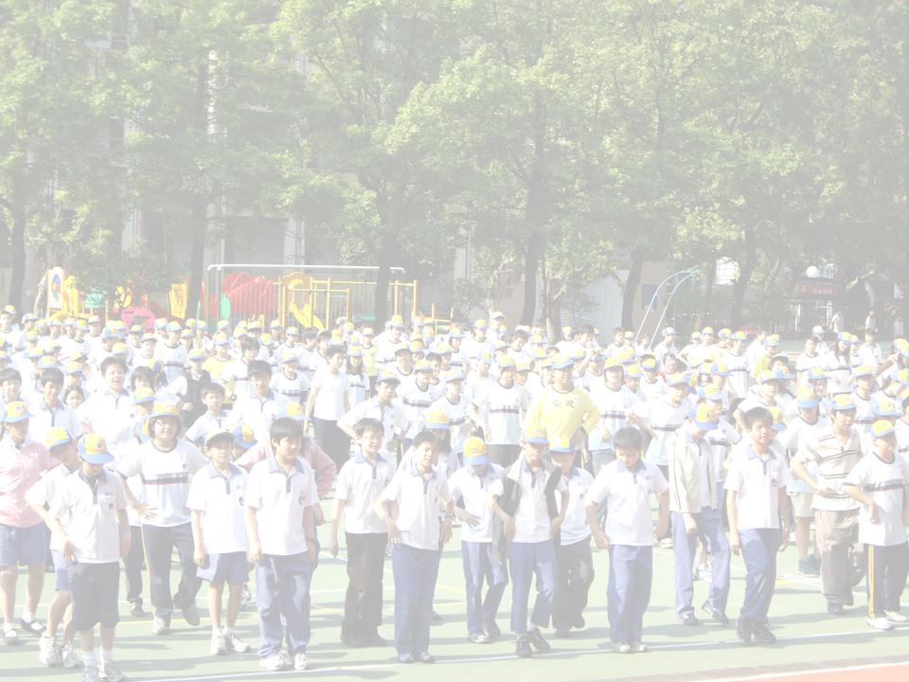
臺北市109學年度交通安全評鑑
省思
一、落實交通安全教育並充實教師專業能力
二、發展多元化交通安全教學激發學生實踐
三、配合教學及活動充實佈置現有場地設施
四、鼓勵學生參與校內外交通安全文宣競賽
五、有效運用交通資料以落實交通安全計畫
六、鼓勵老師課後進修、觀摩促進教師成長
七、充實學校與社區資源網絡促進交通安全
臺北市建安國小

Slide 10
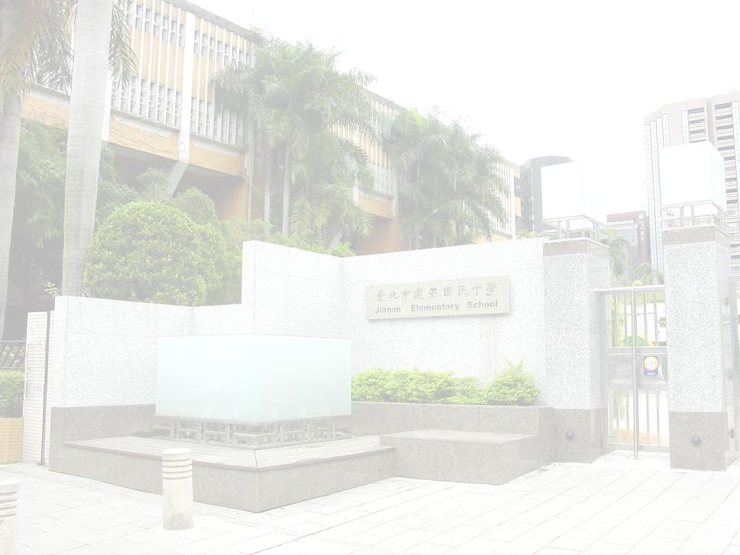
臺北市109學年度交通安全評鑑
展望
目前考量學生活動空間不足與配合課程需要，期待未來設置交通安全專科教室。
學生人數多，能多引進更多之社會資源。
校園空間有效且多元運用，打造永續發展的交通安全校園。
臺北市建安國小

Slide 11
敬請指導
臺北市109學年度交通安全評鑑
臺北市建安國小

